Slide 1
Стратегии текстовой деятельности при организации аудиторной и самостоятельной работы студентов
Ходырева Т.С., к.пед.н., доцент кафедры педагогики и пед. психологии ИППСТ УдГУ

Slide 2
Актуальность проблемы
Функция преподавателя: трансляция знаний поддержка учения (педагог - фасилитатор): создание среды, ориентированной на самостоятельность, интерактивность и продуктивность деятельности студентов, формирование собственной образовательной траектории
Позиция студента: пассивный объект научения активный субъект учения:
субъект познавательной, будущей профессиональной и социокультурной деятельности, самостоятельно «добывающий» необходимую информацию и конструирующий необходимые для этого способы действий
Учебно-информационная образовательная среда открытая система:
постоянное обогащение за счет внешних источников информации, активизация информационных технологий
Аудиторная работа самостоятельная работа (1 : 3)
«Центр тяжести» в обучении: преподавание учение как самостоятельная деятельность студентов в образовательной среде (ФГОС ВПО третьего поколения)
Реструктуризация системы аудиторной и самостоятельной работы в вузе:
внедрение инновационных форм обучения, готовность преподавателя и студента к своим новым ролям, заданным инновационной образовательной парадигмой и др.

Slide 3
Утвержден Приказом Министерства образования и науки Российской Федерации от 8 ноября 2010 г. N 1118
ФЕДЕРАЛЬНЫЙ ГОСУДАРСТВЕННЫЙ ОБРАЗОВАТЕЛЬНЫЙ СТАНДАРТ ВЫСШЕГО ПРОФЕССИОНАЛЬНОГО ОБРАЗОВАНИЯ ПО НАПРАВЛЕНИЮ ПОДГОТОВКИ (СПЕЦИАЛЬНОСТИ) 060101 ЛЕЧЕБНОЕ ДЕЛО (КВАЛИФИКАЦИЯ (СТЕПЕНЬ) "СПЕЦИАЛИСТ")

Slide 4
Компетенции и предъявляемые требования
ОК-5: студент должен обладать способностью и готовностью к логическому и аргументированному анализу, к публичной речи, ведению дискуссии и полемики, к редактированию текстов профессионального содержания
7.3. Реализация компетентностного подхода:
широкое использование в учебном процессе активных и интерактивных форм проведения занятий (компьютерных симуляций, деловых и ролевых игр, разбор конкретных ситуаций, психологические и иные тренинги) в сочетании с внеаудиторной работой с целью формирования и развития профессиональных навыков обучающихся.
Удельный вес занятий, проводимых в интерактивных формах, - не менее 5 (пяти) процентов аудиторных занятий.

Slide 5
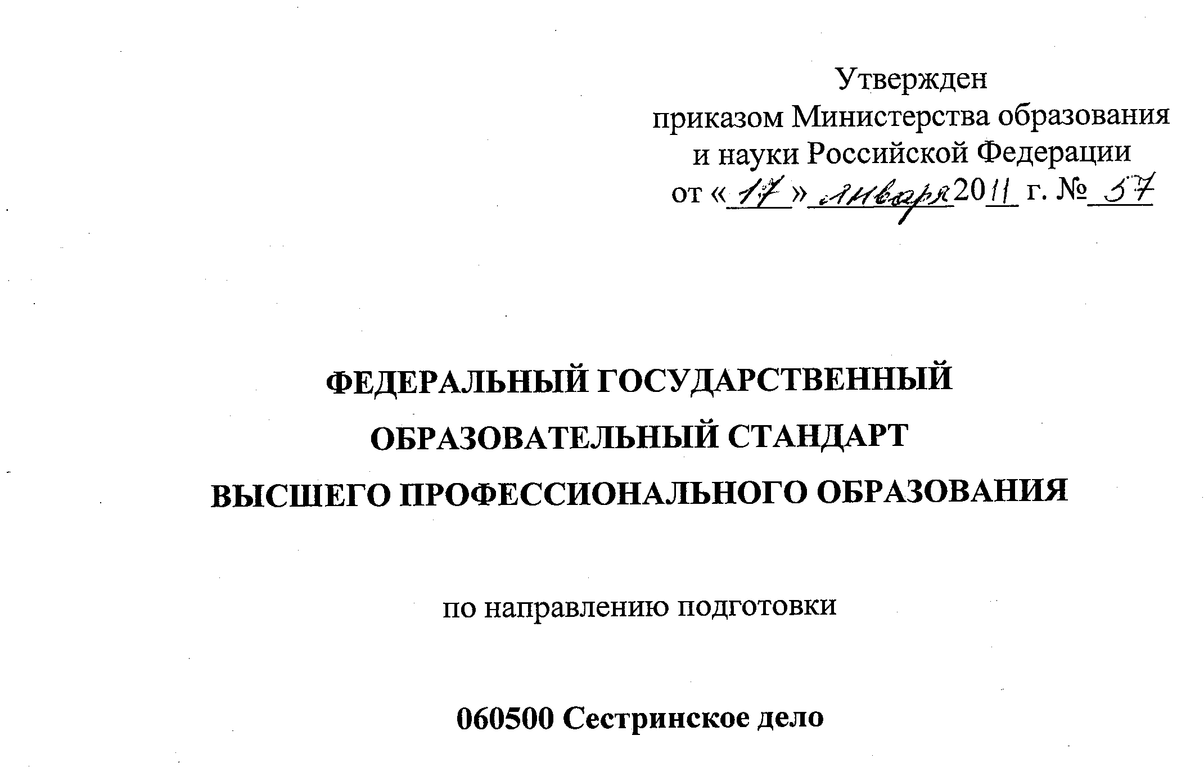

Slide 6
Предъявляемые требования к организации учебного процесса

Slide 7
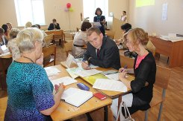
Задачи преподавателя-ведущего в интерактивном обучении
направление и помощь процессу обмена информацией;
выявление многообразия точек зрения;
обращение к личному опыту участников;
поддержка активности участников;
соединение теории и практики;
взаимообогащение опыта участников;
облегчение восприятия, усвоения материала, взаимопонимания участников;
поощрение творчества и самостоятельности участников

Slide 8
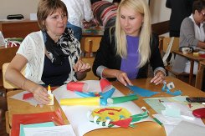
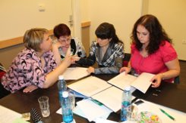
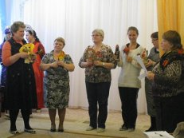
Принципы интерактивного обучения:
диалогическое взаимодействие;
работа в малых группах
на основе сотрудничества;
активно-ролевая (игровая)
деятельность;

Slide 9
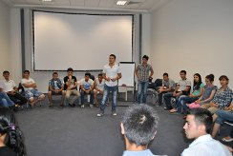
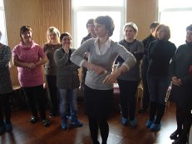
Формы и методы интерактивного обучения
дискуссионные: диалог, групповая дискуссия, разбор ситуаций из практики, анализ ситуаций морального выбора и др.;
игровые: творческие игры, ролевые игры, организационно-деятельностные игры

Slide 10
Интерактивное обучение одновременно решает три задачи:
учебно-познавательную - предельно конкретную;
коммуникационно-развивающую - связанную с общим эмоционально-интеллектуальным фоном процесса познания;
социально-ориентационную - результаты проявляются уже за пределами учебного времени и пространства

Slide 11
Компетентность – это навык + мастерство + личностно опосредованный результат обучения и самообразования
Основания для организации аудиторной и СР:
активность субъектов образовательного процесса;
осознанность участия в учебной деятельности

Slide 12
Какой инструмент необходим для повышения эффективности аудиторной и СРС?
Овладение стратегиями активного учения!
стратегии самоосознания, самооценки и формирования позитивного отношения к учебной деятельности;
стратегии эффективного распределения времени;
стратегии активного слушания и конспектирования;
стратегии активного чтения;
стратегии использования графических организаторов;
стратегии подготовки к тестам и экзаменам;
стратегии, улучшающие запоминание;
стратегии усвоения предметного содержания в контексте конкретных дисциплин;
стратегии написания письменных работ;
стратегии поиска, отбора, обработки и оценивания информации;
стратегии мониторинга и оценки своего академического роста
Левина Л.М. Организация самостоятельной работы студентов в условиях перехода на двухуровневую систему высшего профессионального образования. – Нижний Новгород, 2010.

Slide 13
Учебные стратегии
это набор действий, которые предпринимает обучающийся для того, чтобы облегчить обучение, сделать его эффективнее, результативнее, быстрее, приятнее, нацелить и приблизить деятельность учения к своим собственным целям.

Slide 14
Стратегия чтения
план и программа действий и операций читателя, работающего с текстом, которые способствуют развитию умений чтения и размышлению о читаемом и прочитанном, и включают в себя процедуры анализа информации и степени ее понимания, а также взаимодействие «читатель – текст» (диалог с текстом).

Slide 15
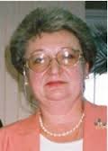
1. Стратегия - единица организации деятельности чтения; 2. Стратегия принадлежит как преподавателю, так и студенту; 3. Обучение, организованное с помощью стратегий, реально изменяет поведение обеих сторон, увеличивая активность студента и усиливая значимость преподавателя в качестве фасилитатора обучения: педагог не может научить читать, он может помочь обучающемуся научиться читать.
Условия овладения обучающимися стратегиями чтения
Н.Н. Сметанникова. Стратегии воспитания читателя в культуросозидающей модели образования

Slide 16
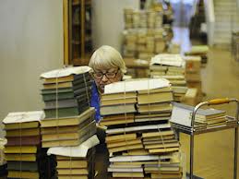
Стратегиальный читатель
выстраивает план, направление своей деятельности;
формулирует 4 необходимых вопроса и сам отвечает на них:
1.Какова цель моего чтения?
2.Какой текст я собираюсь читать?
3.Как я буду его читать?
4. Как я буду проверять, контролировать, оценивать качество своего чтения?

Slide 17
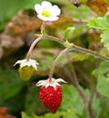
Деятельность стратегиального читателя три стадии: предтекстовую, текстовую и послетекстовую.
3 стадии

Slide 18
Структура текстовой деятельности: предтекстовая (ориентировочная) стадия
Цели | Возможные виды деятельности
– постановка цели и задач чтения | (1) создание глоссария необходимых для чтения данного текста слов
– знакомство с важными понятиями, терминами, ключевыми словами | (2) припоминание важной информации, (3) беглый обзор материала, ИНСЕРТ
– актуализация предшествующих знаний | (4) постановка предваряющих чтение вопросов, (5) зрительная представленность прогнозируемого содержания текста (ассоциации)
– формирование установки на чтение, мотивирование читателя | (6) мозговой штурм

Slide 19
Структура текстовой деятельности: текстовая (исполнительская) стадия
Цели | Возможные виды деятельности
– размышление во время чтения о том, что и как я читаю и насколько хорошо понимаю прочитанное | (1) установление разнообразных и разнонаправленных связей и отношений в ходе развития содержания текста (2) ведение записей в самой различной форме (3) многочисленные вариантов работы со словом (кластеры)

Slide 20
Структура текстовой деятельности: послетекстовая стадия (постчтение)
Цели | Возможные виды деятельности
– применение, использование материала в самых различных ситуациях, формах, сферах – включение его в другую, более масштабную деятельность | (1) воспроизведение текста с различной степенью развернутости и сжатости (краткое изложение без изменения структуры текста и с изменением его) (2) аннотация, реферат или резюме; (3) трансформация текста в другую текстовую или внетекстовую форму (иллюстрация, плакат и др.) (4) дискуссия, дебаты на основе материала текста

Slide 21
SCAN and RUN
SCAN:
1. Посмотрите на заголовок и подзаголовки и переделайте их в вопросы, начинающиеся с вопросительных слов: что, почему, как: определение ключевых вопросов, на которые предстоит ответить в процессе чтения;
2. Обратите внимание на пояснения и визуальные подсказки и спросите себя, что они означают;
3. Обратите внимание на выделенные слова и попытайтесь понять, что они обозначают: ключевые слова для понимания основной идеи и деталей;
4. Прочтите вопросы после главы до чтения самого текста: концентрация на этих вопросах в процессе чтения.
RUN:
5. Читайте и изменяйте скорость чтения в зависимости от сложности отрывка: медленнее, если сложно и быстрее, если все понятно;
6. Пытайтесь определить новые слова: произношение их вслух, находя подсказки в предложении или разбивая незнакомые слова на части;
7. Отметьте части текста, непонятные вам, и вернитесь к ним.
Что не определено в стратегии?

Slide 22
Структура усвоения учебного материала в соответствии с формами деятельности преподавателя и студента
Восприятие
Деятельность преподавателя:
1.Разъяснение целей и задач обучения, создание положительной мотивации;
2.Ознакомление обучающихся с новыми знаниями
Деятельность студента:
1.Собственная деятельность по осознанию целей учения;
2.Восприятие новых знаний
Осмысление
1.Управление процессом осознания и приобретения ЗУНОВ, новых способов деятельности, УУД;
2.Управление процессом познания научных закономерностей и законов
1.Анализ, синтез, сравнение, сопоставление, обобщение, систематизация
2.Помание закономерностей и законов, понимание причинно-следственных связей
Закрепление
Управление процессом перехода от теории к практике
Приобретение умений и навыков, способов деятельности, УУД, их систематизация

Slide 23
Продолжение таблицы
Применение на практике
1.Организация самостоятельной, творческой деятельности обучающихся;
2.Проверка, оценка изменений в обученности, развитии обучающихся
1. Практическая деятельность по самостоятельному решению возникающих проблем;
2. Самоконтроль, самодиагностика достижений
Закрепление
Данная развернутая схема усвоения от первой встречи с учебным материалом до его использования в различных ситуациях на практике представляет общую стратегию усвоения.

Slide 24
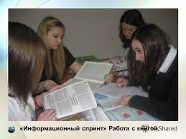
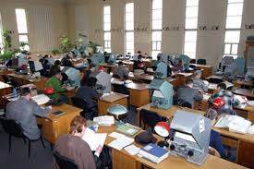
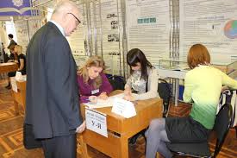
Стратегии чтения
предтекстовые, ориентирующие, готовящие чтеца к встрече с текстом;
текстовые, управляющие чтением;
послетекстовые стратегии, включающие полученную информацию в систему понятий, знаний, умений

Slide 25
Предтекстовые стратегии чтения
«Мозговой штурм»: актуализация предшествующих знаний и опыта, имеющих отношение к теме текста;
«Глоссарий»: актуализация и повторение словаря, связанного с темой текста;
«Ориентиры предвосхищения»
«Батарея вопросов»
«Предваряющие вопросы»
«Рассечение вопроса»
Традиционная (знаниевая) парадигма Инновационная парадигма
Предтекстовые задания
Текстовые задания
Послетекстовые задания

Slide 26
Текстовые стратегии чтения
«Чтение про себя с остановками»: управление процессом осмысления текста во время его чтения посредством вопросов к каждому абзацу;
«Чтение про себя с пометками» (ПМИ, «Понял – не понял – надо обсудить», «Согласен – не согласен – требуется обсуждение», ИНСЕРТ и др.): мониторинг понимания читаемого текста и его критический анализ
 | Согласен
 | Не согласен
 | Требуется обсуждение

Slide 27
Стратегии послетекстовой деятельности
«Тайм-аут»: самопроверка и оценка понимания текста путем обсуждения его в парах и в группе;
«Дебаты»: концентрация на сути проблемы, рассмотрение различных взглядов на события, анализ и оценка процесса
Составление кластера
Концептуальная таблица

Slide 28
Стратегии работы с текстами убеждающе-рассуждающего типа
«Критическая оценка текста»
«Таблица исследования»
«Паутина обсуждения»
«Граф-схемы» («Узелок на память»)
«Бортовой журнал»
тема
Кто? Что?
проблема
изменения
Решение проблемы

Slide 29
Специальные познавательные стратегии чтения
Создание кластера: составление схемы на основе ассоциаций и смысловых конструктов
Определение понятия
Заболевание
Симптомы
Клинические исследования
Этиология
Патогенез
Лечение

Slide 30
Стратегия «ПЛАН»: исследовательское чтение текста
До чтения:
П –Предсказать содержание и структуру текста и оценить, как его прочтение поможет выполнить задание и намеченные цели.
ДЕЙСТВИЕ: создание предположительного кластера идей автора на основе заглавия, подзаголовков, выделенных слов, информации из графических организаторов.
Л –Локализовать известную и неизвестную информацию в кластере, оценивая свои имеющиеся знания по теме, соотнося их с идеями автора.
ДЕЙСТВИЕ: пометки (√) к известной информации и (?) к неизвестной.
Данная стадия также позволяет определить скорость и глубину последующего прочтения текста с целью выполнения поставленного задания. Будучи хорошо знакомыми с данным методом, учащиеся часто выполняют стадии П и Л одновременно.

Slide 31
Во время чтения:
А –Акцентировать: цель – добавить слова или короткие фразы к кластеру.
ДЕЙСТВИЯ: 1. добавление слов или коротких фраз к местам в своем кластере, помеченным вопросительным знаком;
2. подтверждение идей, отмеченных знаком √, с целью объяснения данных положений.
Если учащийся читает раздел и не может выделить уточняющую или дополнительную информацию, то он либо не понял текст, либо текст не соответствует его цели чтения.
В таком случае учащийся может перечитать текст, используя словарь, или убрать какое-либо положение из кластера как неважное по отношению к главной идее текста.

Slide 32
После прочтения:
Н – новое понимание проблемы; цель - зафиксировать его после прочтения с целью выполнения поставленного задания.
ВАРИАНТЫ ДЕЙСТВИЯ: 1. переструктурирование кластера;
2. если в тексте предполагается совершенно иное структурирование информации, нежели первоначально задумал учащийся, то кластер можно заменить, например, на концептуальную таблицу. На данной стадии часто бывают необходимы другие методы, позволяющие учащемуся достичь поставленных целей.
3. воспроизведение кластера по памяти, если стоит задача подготовиться к тесту;
4. заполнение двойного дневника, включающий в себя личностную и интеллектуальную реакцию, если прочтение текста требует оценить и прореагировать на его содержание;
5. написание краткого содержания текста, если впоследствии предполагается написание эссе в качестве теста.
Сам ход работы учащегося над заданием уже может дать преподавателю представление, насколько успешно учащийся работал самостоятельно.

Slide 33
Двойной дневник (А.Бертоф)
Особенно полезна при самостоятельной работе с объемным блоком новой информации, так как помогает формированию личного восприятия прочитанного.
ДЕЙСТВИЯ: 1. В левой колонке учащийся записывает цитату из текста, которая привлекла его внимание при чтении (произвела наибольшее впечатление, поразила или озадачила, вызвала понимание или протест, ассоциации с чем-то ранее известным или воспоминания из собственного опыта)
2. В правой колонке учащийся дает собственный комментарий к этой цитате: почему он считает ее важной или интересной, согласен или он с точкой зрения автора и почему, какие мысли она вызвала, какие вопросы возникли в связи с ней и т.д.
Можно оговорить заранее количество пометок на страницу текста, можно просто пояснить, что задание предполагает, что время от времени читающий останавливается и делает пометки в своем Двойном дневнике.

Slide 34
Двойной дневник
Цитата | Комментарии

Slide 35
Рабочий листок (для стратегии «Резюме и парафраз»)
Задание: составьте резюме к прочитанному тексту, пользуясь приведенной ниже инструкцией:
1. Внимательно прочитайте текст.
2. Подчеркните 8 ключевых слов или фраз.
3. Выпишите их из текста.
_________________________________________________________________________________________________________________________________________________________________________________________________________
4. Используя выделенные Вами ключевые слова и переформулировав основные идеи текста своими словами, составьте резюме:
___________________________________________________________________________________________________________________________________________________________________________________________________________________________________________________

Slide 36
Список рекомендуемой литературы
Лобанов, А. П. Самостоятельная работа студентов в контексте компетентностного подхода / А. П. Лобанов, Н. В. Дроздова // Организация самостоятельной работы студентов на факультете вуза: Материалы междунар. науч.-прак. конф. Минск, 16–17 ноября 2006 г. / Отв. ред. В. В. Сергеенкова. — Мн.: БГУ, 2006. — С. 35–38.
Лобанов А. П., Дроздова Н. В. Самостоятельная работа студентов в системе высшего образования Республики Беларусь // Tertia. Альманах. Днепропетровск, 2005. С. 71–75.
Лобанов А. П., Дроздова Н. В. Управляемая самостоятельная работа студентов в контексте инновационных технологий. Мн., 2005. 38
Левина Л.М. Организация самостоятельной работы студентов в условиях перехода на двухуровневую систему высшего профессионального образования. – Нижний Новгород, 2010.
Стратегии академического чтения и письма. Серия «Современные технологии университетского образования». Выпуск 5 / Белорусский государственный университет. Центр проблем развития образования.-Мн.: Пропилеи, 2007.- 140с. \\ http://charko.narod.ru/index55.html
Пранцова Г.В. Современные стратегии чтения и понимания текста. Учебное пособие, 2011.
Романичева Е.С., Пранцова Г.В. Современные стратегии чтения: Учебное пособие. М.: ФОРУМ, 2013. 368 с.
Н.Н.Сметанникова. Стратегии воспитания читателя в культуросозидающей модели образования // http://mcbs.ru/files/File/smetannikova(1).pdf

Slide 37
Спасибо за внимание! Вопросы?

Slide 38
Селезневa Т. Д., Бaрсуков В. И. Пaтологическaя физиология
Роль нaследственных фaкторов в пaтологии человекa. Хромосомные и молекулярные болезни
Все нaследуемые признaки человекa зaписaны с помощью генетического кодa в мaкромолекулярной структуре ДНК. Двойнaя спирaль ДНК, взaимодействуя со щелочными белкaми (пистонaми), обрaзует сложную нaдмолекулярную структуру - хромосому. Кaждaя хромосомa содержит одну непрерывную молекулу ДНК, имеет определенный генный состaв и может передaвaть только ей присущую нaследственную информaцию. Хромосомный нaбор (кaриотип) человекa включaет 22 пaры aутосом и 2 половые - XX или ХУ - хромосомы.
Несмотря нa сложившуюся в процессе эволюции знaчительную стaбильность генетического мaтериaлa и нaличие ДНК-репaрирующих ферментов (энзимов, испрaвляющих ошибки репликaции ДНК), под влиянием рaзличных физических (ионизирующaя рaдиaция, ультрaфиолетовые лучи), химических (aлкирующие и другие соединения) и биологических (вирусы) фaкторов возможны изменения структуры ДНК - мутaции. Учитывaя нaличие в геноме эукaриот мигрирующих нуклеотидных последовaтельностей и трaнспозонов, под мутaцией следует понимaть изменение структуры ДНК, незaпрогрaммировaнное в геноме и имеющее фенотипическое вырaжение.
Мутaции в половых клеткaх фенотипически проявляются в виде нaследственного предрaсположения или нaследственного зaболевaния. Нaследственнaя предрaсположенность - это генетически обусловленнaя повышеннaя подверженность кaкому-либо зaболевaнию, которaя реaлизуется в определенных условиях среды. О нaследственной болезни говорят в том случaе, когдa повреждение ДНК проявляется без дополнительного воздействия фaкторов среды. Все нaследственные болезни человекa подрaзделяются нa две группы: молекулярные болезни, имеющие в своей основе точечный дефект нa нити ДНК, и хромосомные, для которых хaрaктерно более грубое повреждение генетического мaтериaлa.
Молекулярные болезни - обширнaя группa зaболевaний, природa которых связaнa с повреждением отдельных генов. Сейчaс известно более 2500 молекулярных болезней. Причиной дaнной пaтологии являются генные (точечные) мутaции, т. е. изменения последовaтельности нуклеотидов в молекуле ДНК. Хaрaктер пaтологии зaвисит от локaлизaции повреждения нa нити ДНК. В генетическом aппaрaте эукaриот имеются функционaльно рaзличные учaстки: промотор - небольшaя зонa ДНК, узнaющaяся РНК-полимерaзой и фaкторaми инициaции трaнскрипции, регуляторные учaстки - энхaнсеры (усилители) и сaйленсеры (ослaбители) трaнскрипции, зонa терминaции трaнскрипции, a тaкже структурные гены, определяющие последовaтельность aминокислот в молекуле белкa. Большинство генов эукaриот имеет прерывистую структуру: последовaтельности нуклеотидов, кодирующие белок (экзоны), чередуются с учaсткaми, не несущими информaции (интроны). В ядре синтезируется про-м-РНК-копия всего генa. Дaлее здесь же в ядре все несмысловые учaстки вырезaются, a концы кодирующих последовaтельностей соединяются. Этот процесс нaзвaн сплaйсингом. В одном и том же гене сплaйсинг может протекaть рaзными способaми (aльтернaтивный сплaйсинг), т. е. под контролем одного генa в принципе могут синтезировaться несколько полипептидов с рaзличной aминокислотной последовaтельностью.

Slide 39
Стратегия работы со сплошным текстом, содержащим большое количество понятий
Предтекстовая деятельность:
1. Обратите внимание на название текста. Выделите ключевые понятия.
Роль нaследственных фaкторов в пaтологии человекa. Хромосомные и молекулярные болезни
Наследственные факторы
Патологии человека
Хромосомные болезни
Молекулярные болезни
2. Составьте глоссарий к каждому ключевому понятию (работа в парах: студенты делят ключевые понятия – каждый составляет по своему понятию глоссарий, затем происходит обсуждение в парах и обмен полученной и проанализированной информацией).
Наследственные факторы:
генетический код
ДНК
щелочные белки (пистоны),
хромосомный нaбор (кaриотип)
aутосома
хромосома
3. Отметьте известные вам понятия знаком √, а неизвестные - ?.

Slide 40
Текстовая деятельность:
4. Внимательно прочитайте весь текст.
5. При повторном чтении запишите определение или дополнительную информацию для каждого термина (завершайте создание глоссария – словаря терминов по данной теме; если вы не помните значение термина и его нет в тексте – выделите его и выпишите из словаря медицинских терминов).
Хромосома – это нaдмолекулярная структура, которая содержит одну непрерывную молекулу ДНК, имеет определенный генный состaв и может передaвaть только ей присущую нaследственную информaцию.
6. По каждому ключевому понятию составьте кластер из выделенных терминов, входящих в смысловое поле ключевого понятия. У вас получится 4 кластера (работа в малых группах – каждая группа составляет кластер по одному ключевому понятию, затем он представляется всей группе, совместно обсуждается и записывается всеми студентами).

Slide 41
Послетекстовая деятельность
7. Создайте концептуальную таблицу или общий кластер из ключевых понятий текста (работа в малых группах - каждая группа составляет свой кластер, затем он представляется всей группе, совместно обсуждается и записывается всеми студентами самый, с их точки зрения, удачный вариант).
Данное задание (7 шаг) может быть вынесено на домашнюю работу с последующей проверкой и обсуждением в аудитории.

Slide 42
Спасибо за внимание!

